Slide 1
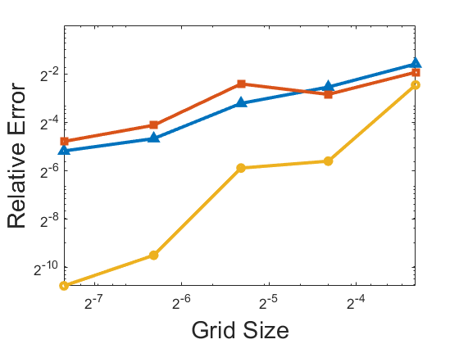
 | D=0 | D=1 | D=2 | D=3
n=0 | 0.1646 | 0.1646 | 0.1646 | 0.1646
n=1 | 0.0656 | 0.0063 | 0.0056 | 0.0036
n=2 | 0.0629 | 0.0048 | 0.0042 | 0.0038
n=3 | 0.0628 | 0.0050 | 0.0043 | 0.0038
n=4 | 0.0627 | 0.0050 | 0.0044 | 0.0039
1
1
2
1

